Slide 1
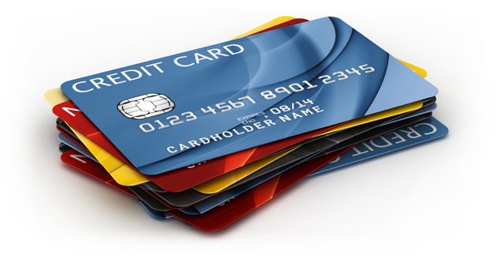
Rodzaje kart płatniczych w Polsce

Slide 2
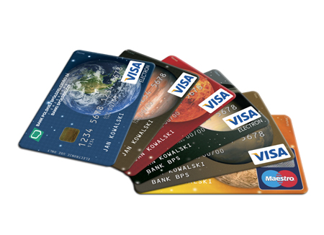
Karty płatnicze:
Karty debetowe
Karty kredytowe
Karty obciążeniowe
Karty wirtualne
Karty przedpłacone

Slide 3
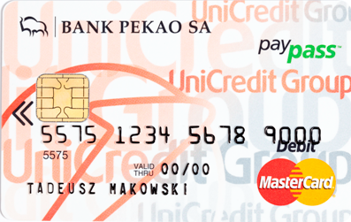
Karty debetowe
Karta debetowa z założenia daje dostęp do zgromadzonej na własnym rachunku gotówki – bez potrzeby odwiedzania banku. Gotówkę można pobierać w bankomatach, zatwierdzając wypłatę kodem PIN (ang. Personal Identification Number). To czterocyfrowa, znana tylko posiadaczowi karty liczba, mająca zabezpieczyć dostęp do karty niepowołanym osobom. Podobne rozwiązanie stosowane jest na przykład w telefonach komórkowych. Kartą debetową można opłacać zakupy w sklepach i placówkach handlowo-usługowych wyposażonych w odpowiednie terminale. Po dokonaniu zakupów kasjer prosi o zaakceptowanie płatności kodem PIN lub o złożenie podpisu na wydrukowanym potwierdzeniu.

Slide 4
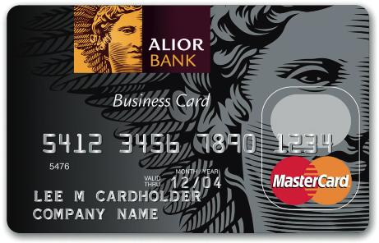
Karty kredytowe
Są to karty, które umożliwiają skorzystanie z przyznanego przez bank limitu kredytowego przypisanego do karty. W większości przypadków są to karty „wypukłe” (czasami spotyka się określenie „embosowane”). Niektóre banki oferują jednak także „płaskie” karty kredytowe. Ponieważ osoba korzystająca z karty kredytowej w rzeczywistości z pożyczki w banku, uzyskanie karty kredytowej jest nieco trudniejsze niż zwykłej „debetówki”. O ile jednak jeszcze do niedawna karty kredytowe określane były mianem produktu luksusowego, z którego korzystali zamożni klienci, dziś o „kredytówkę” jest o wiele łatwiej. Niektóre banki wydają je osobom zarabiającym 500 zł, a nawet studentom.

Slide 5
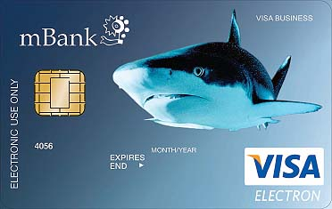
Karty obciążeniowe
To karty „wypukłe” z odroczonym terminem płatności. Klient raz w miesiącu obciążany jest łączną kwotą dokonanych przez cały miesiąc transakcji i, w odróżnieniu od kart kredytowych, musi dokonać spłaty całego zadłużenia. Karta wydawana jest do rachunku oszczędnościowo-rozliczeniowego. Dzięki takiemu rozwiązaniu nad kredytem w karcie obciążeniowej łatwiej jest panować, to jednak produkt ten traci popularność na rzecz kart kredytowych, po które klienci sięgają chętniej. Podobnie jak w przypadku kart kredytowych za skorzystanie z bankomatów pobierana jest prowizja. Niektóre banki pobierają także prowizję (ok. 1 proc.) od transakcji bezgotówkowych. Ponieważ karta wydawana jest do rachunku, więc ubiegając się o nią nie trzeba dostarczać zaświadczeń o zarobkach, tak jak ma to miejsce w przypadku wnioskowania o kartę kredytową. Bank dysponuje bowiem historią wpływów na rachunek klienta.

Slide 6
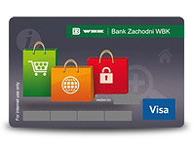
Karty wirtualne
Na rynku można spotkać także tzw. karty wirtualne. Służą one do dokonywania płatności przez internet lub telefon. Nie umożliwiają natomiast dokonywania wypłat w bankomatach czy płacenia za zakupy – nie posiadają bowiem paska magnetycznego, na którym zapisane są odpowiednie informacje. W rzeczywistości oznacza to, że transakcja za pomocą takiej karty dokonywana jest bez jej fizycznego użycia. Co ciekawe, karty wirtualne nie muszą mieć postaci karty plastikowej – mogą być papierowe. Plastikowe karty wirtualne wydają mBank i MultiBank.

Slide 7
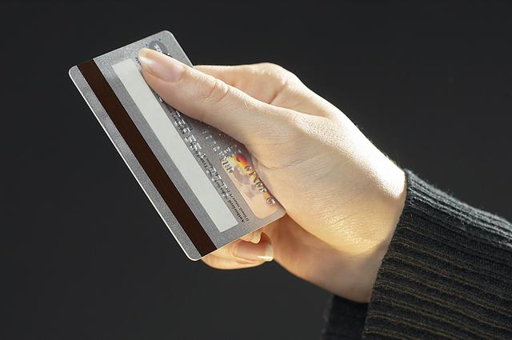
Karty przedpłacone
Czyli karty pre-paid, znane także jako „elektroniczne portmonetki”. Tego typu karta nie jest powiązana z ze standardowym rachunkiem osobistym. Można ją kupić w banku. Karty mogą być wydawane w wersji spersonalizowanej lub bez nazwiska posiadacza. Taka karta może stanowić na przykład prezent dla drugiej osoby. Przed dokonaniem zakupów karta musi zostać zasilona określona kwotą. Dzięki takiej karcie można dokonywać zakupów zarówno w sklepach jak i w internecie oraz wypłacać gotówkę z bankomatów.

Slide 8
PRACE WYKONAŁY:
Marta Zuchowicz Karolina Matuszewska Aleksandra Pietrzak

